Slide 1
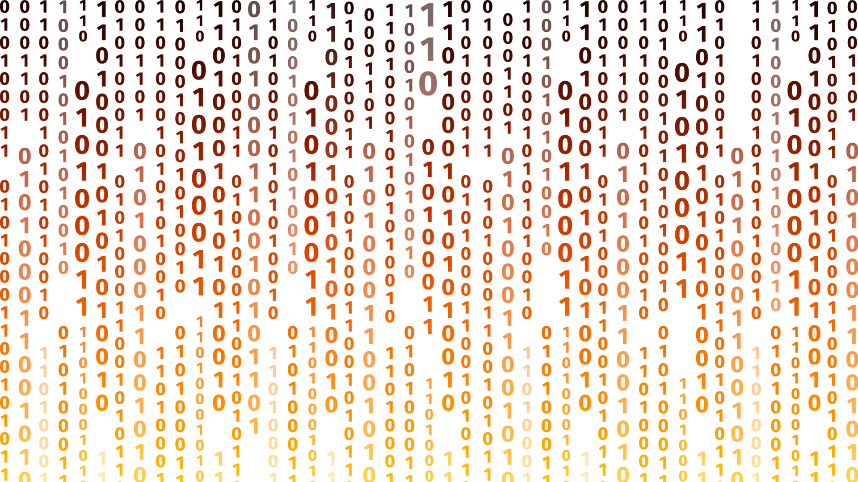

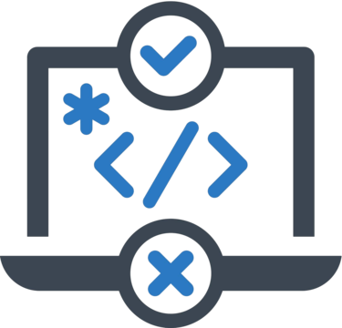

Test-Driven Development în Python
Stefan Gabriel Ene
Code Sinaia 2025
2025 Copyright © by INPROTED– International Professionals for Technology and Education | All Rights Reserved

Slide 2

Sample Heading
Sample text:
Point 1
Sub-topic 1
Sub-topic 2
Point 2
Sub-topic 3
Point 3
More sample text
Folosire Python-ului
Proiecte de industrie în Python
51%
Developeri care ştiu Python
85%
2025 Copyright © by INPROTED– International Professionals for Technology and Education | All Rights Reserved

Slide 3
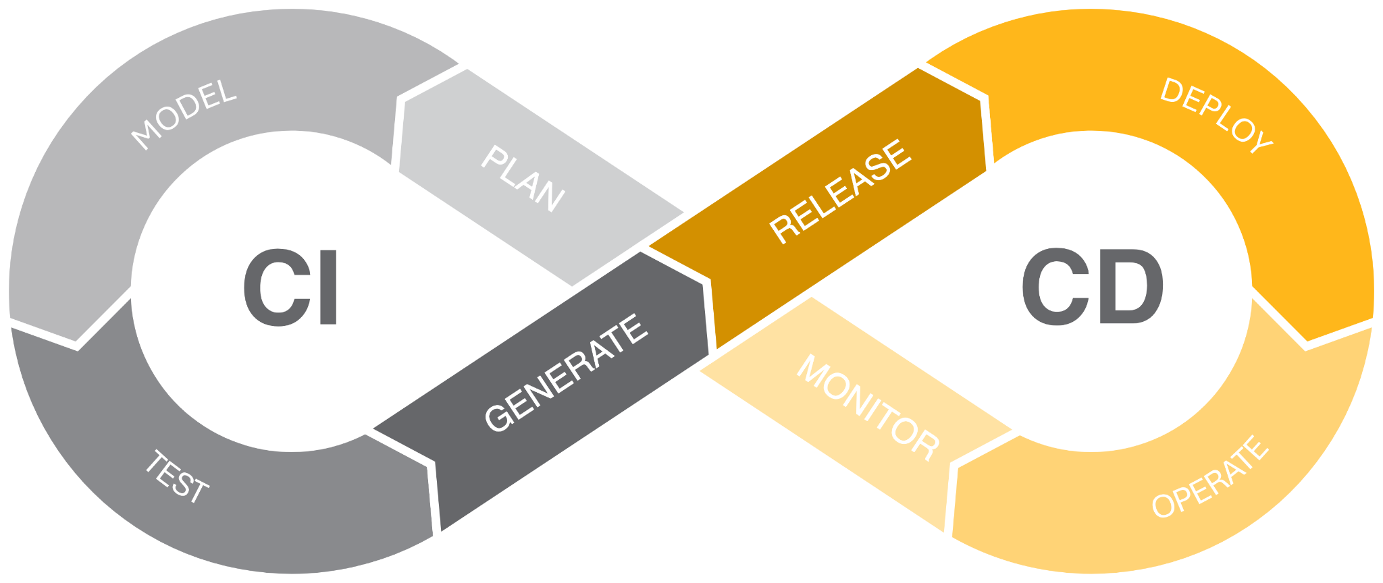
CI/CD
Continuous Integration/Continuous Deployment
Automarea testării şi depolierii aplicațiilor
2025 Copyright © by INPROTED– International Professionals for Technology and Education | All Rights Reserved
Notes:
Automarea testarii si depolierii aplicațiilor

Slide 4
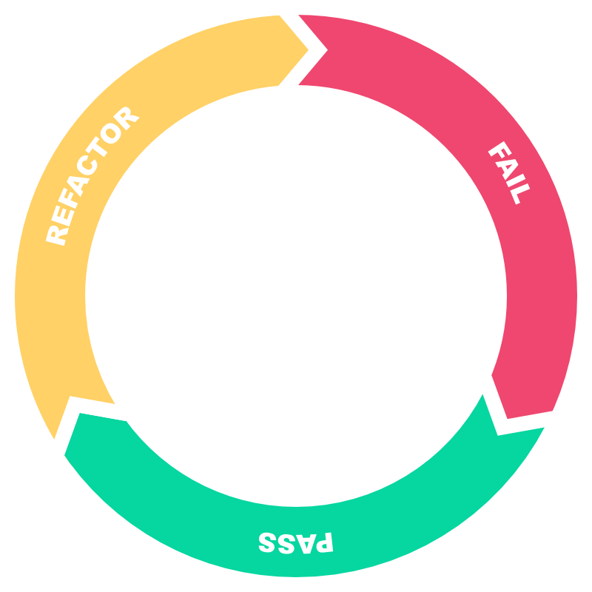
TDD
Test-Driven Development
Strategie de a finalizat aplicații și software în care testele sunt scrise înaintea codului sub testare.
TDD
2025 Copyright © by INPROTED– International Professionals for Technology and Education | All Rights Reserved
Notes:
Strategie de a finalizat aplicații și software in care testele sunt scrise inaintea codului sub testare

Slide 5
TDD
Cele Trei Legi ale Test-Driven Development:
Nu poți scrie cod de producție până nu scrii un test care dă eroare.
TDD
2025 Copyright © by INPROTED– International Professionals for Technology and Education | All Rights Reserved
Notes:
Strategie de a finalizat aplicații și software in care testele sunt scrise inaintea codului sub testare

Slide 6
TDD
Cele Trei Legi ale Test-Driven Development:
Nu poți scrie cod de producție până nu scrii un test care dă eroare.
Nu poți scrie mai mult din test decât este necesar pentru a eșua.
TDD
2025 Copyright © by INPROTED– International Professionals for Technology and Education | All Rights Reserved
Notes:
Strategie de a finalizat aplicații și software in care testele sunt scrise inaintea codului sub testare

Slide 7
TDD
Cele Trei Legi ale Test-Driven Development:
Nu poți scrie cod de producție până nu scrii un test care dă eroare.
Nu poți scrie mai mult din test decât este necesar pentru a eșua.
Nu poți scrie mai mult cod de producție decât este necesar pentru a trece testul.
TDD
2025 Copyright © by INPROTED– International Professionals for Technology and Education | All Rights Reserved
Notes:
Strategie de a finalizat aplicații și software in care testele sunt scrise inaintea codului sub testare

Slide 8
Concepte de TDD
Ce este un Unit Test?
O metodă de testare care verifică funcționarea corectă a celei mai mici părți testabile a unei aplicații software, adică o funcție sau o metodă.
Diferit de Integration Testing sau End-to-End Testing
2025 Copyright © by INPROTED– International Professionals for Technology and Education | All Rights Reserved
Notes:
Strategie de a finalizat aplicații și software in care testele sunt scrise inaintea codului sub testare

Slide 9
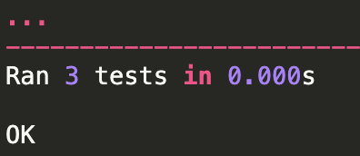
TDD în Python
Cum rulăm:
python -m unittest [name] -v
Librăria unittest:
import unittest
class TestMethod(unittest.TestCase):
def test_upper(self):
self.assertEqual('foo',5)
# other testing assertions:
# self.assertTrue(), self.assertFalse()
# self.assertRaises(TypeError)
2025 Copyright © by INPROTED– International Professionals for Technology and Education | All Rights Reserved
Notes:
Strategie de a finalizat aplicații și software in care testele sunt scrise inaintea codului sub testare

Slide 10
Practice TDD
Exercițiu: Roman Numeral Converter
Conversie numerelor de la 1 la 3999 în numerale Romane
(integer only)
Pentru simplitate, nu este nevoie de subtractive notation
i.e.: Nu este nevoie de 9 = ‘IX’, 40 = ‘XL’, etc.
Otherwise, intoarcem None
Haideți să scriem cod împreună!
2025 Copyright © by INPROTED– International Professionals for Technology and Education | All Rights Reserved
Notes:
Strategie de a finalizat aplicații și software in care testele sunt scrise inaintea codului sub testare

Slide 11
Exercițiu TDD
Exercițiu: Number to Words (EN)
2025 Copyright © by INPROTED– International Professionals for Technology and Education | All Rights Reserved
Notes:
Strategie de a finalizat aplicații și software in care testele sunt scrise inaintea codului sub testare

Slide 12
THANK YOU,
THE END
Code Sinaia 2025
2025 Copyright © by INPROTED– International Professionals for Technology and Education | All Rights Reserved

